Slide 1







Fresh meat
ЭКОЛОГИЧНО, БЫСТРО, ВЫГОДНО
‹#›

Slide 2


АКТУАЛЬНОСТЬ ПРОЕКТА
В мире ежегодно выбрасывается ⅓ всех произведенных продуктов
7% продуктов питания на полках магазинов не соответствует микробиологическим показателям
5 из 6 индивидуальных предпринимателей сталкиваются с испорченным мясом
‹#›

Slide 3

ЦЕЛЕВАЯ АУДИТОРИЯ
стейк-хаусы
точки быстрого питания
точки продажи мяса
‹#›

Slide 4

ПРОБЛЕМА
ИП не хотят тратить деньги на некачественные продукты
Не хотят терять клиентов и их доверие
Потеря клиентов => потеря денег
‹#›

Slide 5

РЕШЕНИЕ
выявление степени тухлости мяса путем производства стикера, посредством которого будет происходить химическая реакция между мясом и индикатором, содержащим химические вещества, которые реагируют с сероводородом, выделяемым тухлым мясом, органолитически сложно определить такую степень тухлости мяса
небольшая наклейка, аппарат
экономия денег и времени, экологичность
‹#›

Slide 6
ЦЕННОСТЬ
Мы, компания Fresh meat
помогаем широкой целевой аудитории, но наш сектор А - это стейк-хаусы, рестораны с ЦА мясоедов
в ситуации ограниченности финансов и времени
решать проблему качества продуктов
с помощью технологии выявления химической реакции
и получать быстрый и дешевый способ определения свежести мяса
‹#›

Slide 7
РЫНОК
РЫНОК, на котором вы работаете, его объем, рост и уровень конкуренции;
Мы работаем на рынке B2B
Наш сектор А - это рестораторы (владельцы стейк-хаусов), сектор В - обычные покупатели, сектор С - точки быстрого питания ( например, шаурмичные)
Наша ЦА - это стейк-хаусы
Наше решение будет стоить 300 рублей за пачку, состоящую из 15 стикеров
Сможем заработать в первый год - 5000000 рублей
‹#›

Slide 8
АНАЛИЗ КОНКУРЕНТОВ
Мы не имеем конкурентов на рынке России, так как подобные изобретения разработаны только в других странах.
Что касается маркетплейсов на рынке страны, нам удалось найти прибор с похожим назначением, что и у нас, - Нитрат тестер с Озона. Рассмотрим наши преимущества:
1. Компактность. Наш стикер имеет довольно маленький размер, что позволяет легко его транспортировать и использовать. Тестер с маркетплейса имеет крупный размер, что препятствует его легкой транспортировке, а также для его использования нужно приложить усилия.
2. Рынок. Мы работаем на B2B. Соответственно, наши потенциальные потребители – ИП, компании, крупные рестораторы и стейкхаусы, которые заинтересованы в чистом и правильном производстве, гарантии качества и оптовой закупке. Мы сможем предоставлять покупателям все официальные документы, подтверждающие качество нашего продукта, в то время как, заказывая товар с Озона, потребитель не может знать, в каких условиях товар изготавливался и доставлялся.
Таким образом, наш продукт соответствует всем приоритетам потребителей и не имеет как таковых конкурентов на рынке города, области и страны.
‹#›

Slide 9
АНАЛИЗ КОНКУРЕНТОВ
Хараткеристика | Критерии
 | Компактность | Находится в России | Сертификация, доступность официальных документов
Fresh Meat, Россия | + | + | +
Freshpoint, Израиль | + | - | -
BlakBear, Великобритания | + | - | +
ColorSensing, Испания | + | - | +
Strella Biotechnology, США | + | - | -
Нитрат-тестер, Озон | - | + | -
‹#›

Slide 10
TAM, SAM, SOM
TAM
TAM: ~90000*48000=4320000000
SAM:~15000*48000=720000
SOM:~5000*48000=240000
*TAM рассчитан на Россию, SAM на Томскую область, SOM на Томск
Первая цифра - примерное количество точек с мясной продукцией (кафе/рестораны/стейкхаусы/шаурмичные) в заданном месте.
SAM
SOM
‹#›

Slide 11
БИЗНЕС-МОДЕЛЬ
Мы будем делать индикатор
Это будет стоить 300 рублей за одну пачку (15 стикеров в 1 упаковке)
У нас будут покупать индикаторы в формате стикера или автомата (точки быстрого питания)
Бизнес-модель: продуктовая + сервис
‹#›

Slide 12

ТЕКУЩИЕ РЕЗУЛЬТАТЫ
готовая стратегия
начало работы над прототипом
‹#›

Slide 13
КОМАНДА СТАРТАПА
РОЛЬ | ФАМИЛИЯ ИМЯ | ФОТОЧКА
ЛИДЕР, ТЕХНОЛОГ | Бригиня Екатерина
МАРКЕТОЛОГ | Иванушкина Ксения
СПИКЕР | Емельянова Кира
ВАЖНО
При распределении ролей в команде стартапа проговаривать свои сильные стороны и ограничения
в отношении выбранной роли
‹#›

Slide 14

ПЛАНЫ РАЗВИТИЯ
Доработать технологию
Принять участие в студенческом стартапе
‹#›

Slide 15
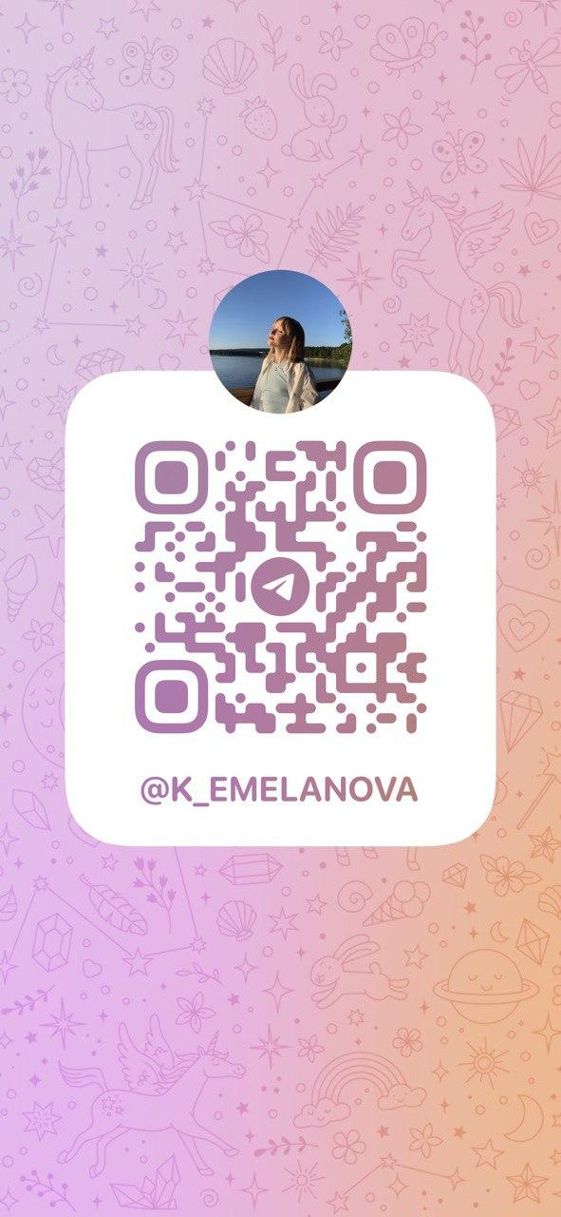
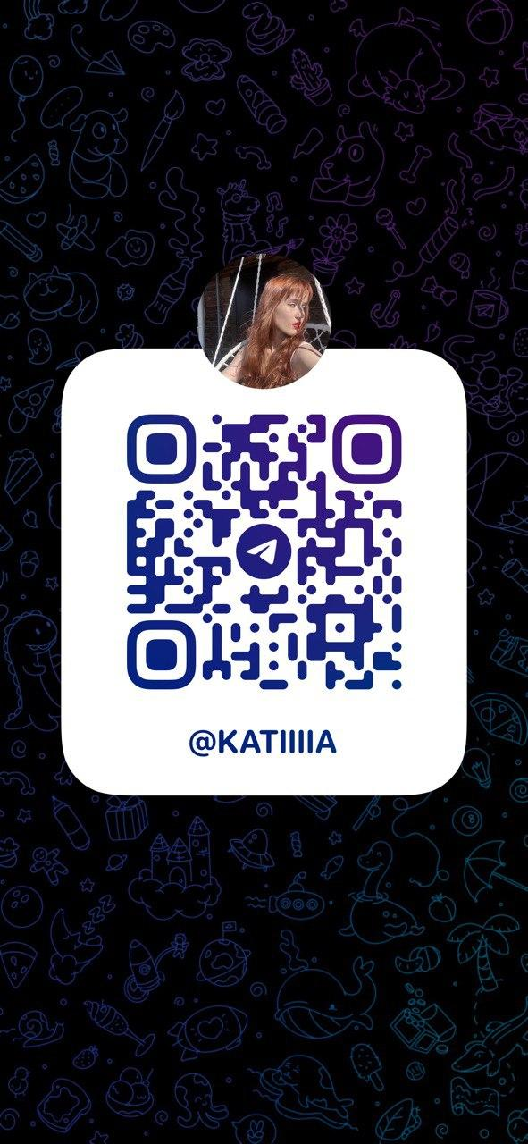

КОНТАКТЫ
Катя Бригиня
89528051317
Емельянова Кира
89131819362
‹#›

